Slide 1
2023年暑期实习答辩
交易管理部实习生 念凡
2023年8月30日
Notes:
Title slide layout with graphical background.

Slide 2
主标题（32，不加粗）
1
2
3
小标题（9，加粗）
内容简介（9，不加粗，限两行）
页码（9,不加粗）
小标题
内容简介
页码
小标题
内容简介
页码
Notes:
Editorial title slide layout with blue background.

Slide 3
主标题（32，不加粗）
副标题（24，不加粗）
2021年10月
姓名（9号，加粗）
职称（9号，不加粗）
姓名
职称
姓名
职称

Slide 4
目录页(20，不加粗)
1 学历背景 二级标题（12，不加粗） | 文本文字（10，不加粗）
2 标题一 二级标题 | 文本文字
3 标题一 二级标题 | 文本文字
4 标题一 二级标题 | 文本文字
数据来源（8，不加粗）
Notes:
Table of contents.

Slide 5
参考线 使用规范说明
该阴影区域将预留给幻灯片的主体内容(文本、图表、表格、图形等)。主体内容不应该超出这个阴影区域。
该阴影区域将预留给注释及数据来源等内容
Notes:
Table of contents.

Slide 6
人物介绍
念凡
交易管理部实习生
Notes:
Large quote slide with icon.

Slide 7

基金经理介绍（20，不加粗）
姓名（9，加粗）
职称（9，不加粗）
姓名
职称
姓名
职称
姓名
职称
开始从业年份（8，加粗） 2010
入司年份（8，加粗） 2010
学历（8，加粗） 硕士
研究行业/投资理念、风格/…（8，加粗） 文本文字
开始从业年份
入司年份
学历
研究行业/投资理念、风格/… 文本文字
开始从业年份
入司年份
学历
研究行业/投资理念、风格/…（8，加粗） 文本文字
开始从业年份
入司年份
学历
研究行业/投资理念、风格/… 文本文字
Notes:
Bio slide with headshots.

Slide 8
分隔页主标题（20，不加粗）
1
5
6
3
8
9
4
7
2
文本文字（可选，12，不加粗）
一级项目（12，不加粗）
二级项目
三级项目
Notes:
Section title – large number.

Slide 9
分隔页主标题（20，不加粗）
2
5
6
3
8
9
4
7
2
文本文字（可选，12，不加粗）
一级项目（12，不加粗）
二级项目
三级项目
Notes:
Section title – large number.

Slide 10
分隔页主标题（20，不加粗）
3
5
6
3
8
9
4
7
2
文本文字（可选，12，不加粗）
一级项目（12，不加粗）
二级项目
三级项目
Notes:
Section title – large number.

Slide 11
交易信号
选取茅台最近三年（2020年9月1日至2023年7月31日）共167986条分钟级别数据实时预报个股买卖时，输入的是（167986，5）的数据，5就是股票的开高低收成交量，然后根据这5维数据衍生出311维技术指标，第二步过后gethtpp后，df的形状为（167432，294），右侧长度为72，左侧长度为36，Y的形状为167432，3。接下来计算变量之间的相关性：这能够决定哪些指标是好的，哪些指标是噪声，除此之外，我们还要筛选出“好的指标”，茅台有87个好指标，

Slide 12
茅台600519
初始(167986, 5)
技术指标数量(167432, 316)
y的形状(167432, 3)
选择了相关性最高的88个指标
Shapes Y: (167403, 3) X: (167403, 30, 88)
Shapes: X_train: (133922, 30, 88) y_train: (133922, 3) index_train: (133922,)
{0: 0.34234690225671544, 1: 25.220715630885124, 2: 25.421791951404707}
x_test.shape: (33481, 30, 88)
 | precision | recall | f1-score | support
0 | 0.99 | 0.97 | 0.98 | 32573
1 | 0.38 | 0.80 | 0.51 | 452
2 | 0.48 | 0.74 | 0.58 | 456
准确率 |  |  | 0.97 |  | 33481
macro平均 | 0.62 | 0.83 | 0.69 |  | 33481
weightedavg | 0.98 | 0.97 | 0.97 |  | 33481
y_pred | y_test | count | per%
0 | 0 | 31622 | 94.45
1 | 0 | 588 | 1.76
2 | 0 | 363 | 1.08
1 | 1 | 360 | 1.08
2 | 2 | 336 | 1.00
0 | 2 | 116 | 0.35
0 | 1 | 92 | 0.27
1 | 2 | 4 | 0.01

Slide 13
片仔癀
初始(167949, 5)
技术指标数量(25447, 316)
y的形状(25447, 3)
选择了相关性最高的87个指标
Shapes Y: (25418, 3) X: (25418, 30, 87)
Shapes: X_train: (20334, 30, 87) y_train: (20334, 3) index_train: (20334,)
0: 0.3381560566753143, 1: 48.41428571428571, 2: 45.18666666666667
TF model , input_shape: (30, 87) output_shape: 3
x_test.shape: (5084, 30, 87)
y_pred | y_test | count | per%
0 | 0 | 4842 | 95.24
1 | 0 | 126 | 2.48
2 | 0 | 45 | 0.89
1 | 1 | 27 | 0.53
2 | 2 | 24 | 0.47
0 | 2 | 9 | 0.18
0 | 1 | 8 | 0.16
1 | 2 | 2 | 0.04
2 | 1 | 1 | 0.02
precision | precision | recall | f1-score | support
0 | 1.00 | 0.97 | 0.99 | 5013
1 | 0.17 | 0.75 | 0.28 | 36
2 | 0.34 | 0.69 | 0.46 | 35
accuracy |  |  | 0.97 | 5084
macro avg | 0.50 | 0.80 | 0.57 | 5084
weighted avg | 0.99 | 0.96 | 0.97 | 5084

Slide 14
[1] (167983, 5)
[2] (25833, 316)
[3] get_HT_pp df.shape: (25833, 294)
[3.1]target_Y.shape: (25833, 3)
[6] get_window_data Shapes Y: (25804, 3) X: (25804, 30, 89)
[7] data split between training and validation
[7.1] Shapes: X_train: (20643, 30, 89) y_train: (20643, 3) index_train: (20643,)
[8] {0: 0.3424405295112969, 1: 24.400709219858157, 2: 25.771535580524343}
[9] arrays to use the TF model , input_shape: (30, 89) output_shape: 3
[11] array to predict x_test.shape: (5161, 30, 89)
[11.2] read the evaluation: (5161, 30, 89)
(5161,) (5161,)
 | precision | recall | f1-score | support
0 | 1.00 | 0.92 | 0.96 | 5026
1 | 0.22 | 0.90 | 0.35 | 68
2 | 0.23 | 0.87 | 0.36 | 67
accuracy |  |  | 0.92 | 5161
macroavg | 0.48 | 0.89 | 0.56 | 5161
weightedavg | 0.98 | 0.92 | 0.94 | 5161
山西汾酒
y_pred | y_test | count | per%
0 | 0 | 4613 | 89.38
1 | 0 | 220 | 4.26
2 | 0 | 193 | 3.74
1 | 1 | 61 | 1.18
2 | 2 | 58 | 1.12
0 | 2 | 9 | 0.17
0 | 1 | 7 | 0.14

Slide 16
dense (Dense) (None, 30, 144) 12672
dense_1 (Dense) (None, 30, 72) 10440
dropout (Dropout) (None, 30, 72) 0
dense_2 (Dense) (None, 30, 36) 2628
dropout_1 (Dropout) (None, 30, 36) 0
dense_3 (Dense) (None, 30, 12) 444
flatten (Flatten) (None, 360) 0
dense_4 (Dense) (None, 3) 1083
=================================================================
Total params: 27267 (106.51 KB)
Trainable params: 27267 (106.51 KB)
Non-trainable params: 0 (0.00 Byte)

Slide 17
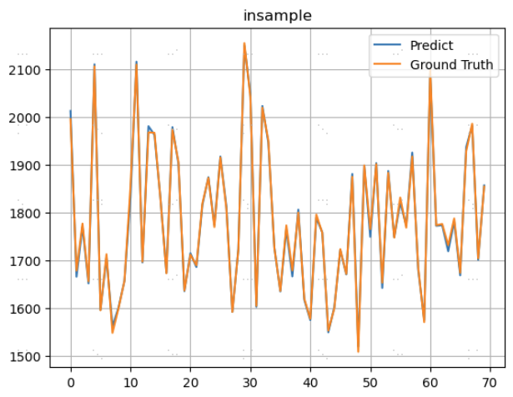
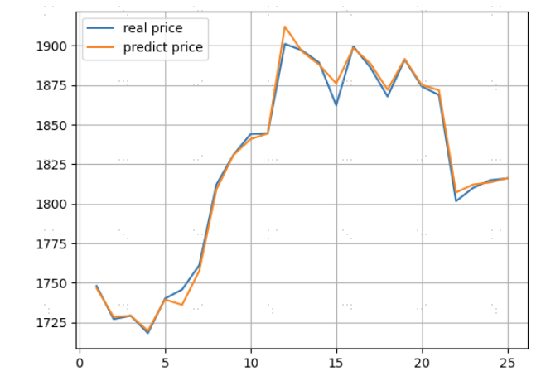
茅台600519，已知过去三年（2020年8月24日至2023年8月17日）9：31-10：00收盘价数据预测10：01收盘价，样本外数据7月14至8月17，样本内至7月13日
样本外股价mae为2.91

Slide 18
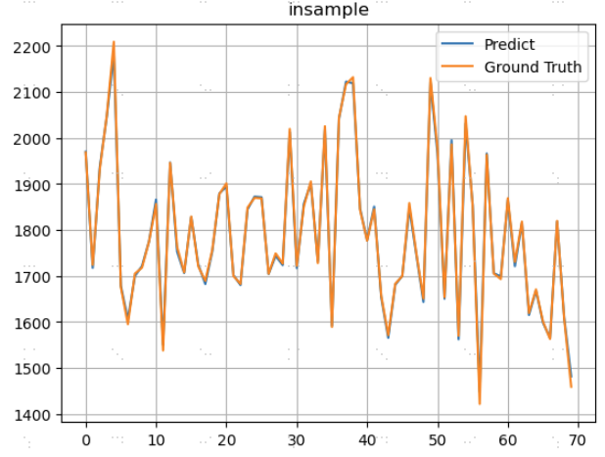
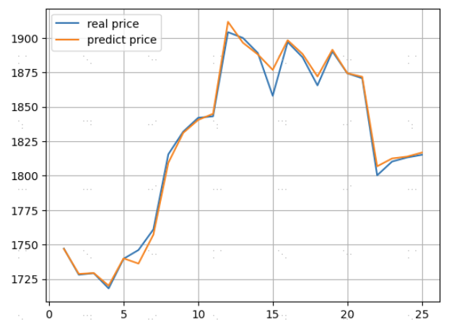
茅台600519，已知过去三年（2020年8月24日至2023年8月17日）9：31-10：00收盘价数据预测10：02收盘价，样本外数据7月14至8月17，样本内至7月13日
样本外股价mae为3.26

Slide 19
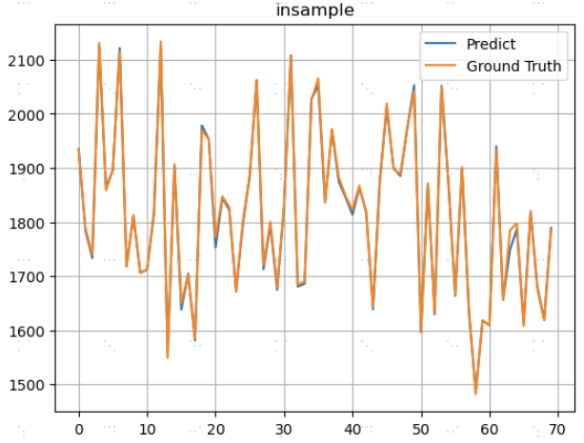
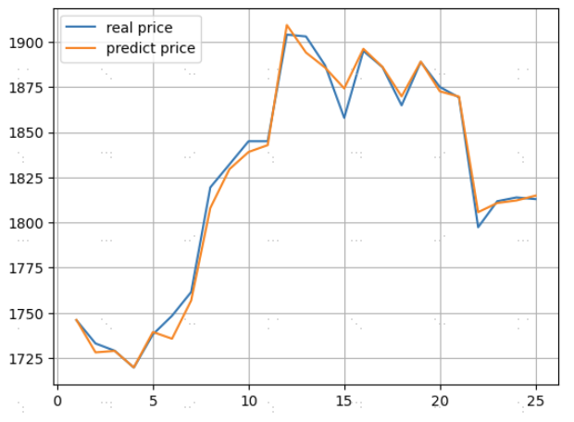
茅台600519，已知过去三年（2020年8月24日至2023年8月17日）9：31-10：00收盘价数据预测10：03收盘价，样本外数据7月14至8月17，样本内至7月13日
样本外股价mae为4.00

Slide 20
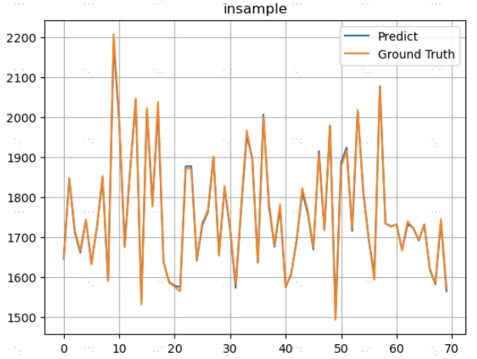
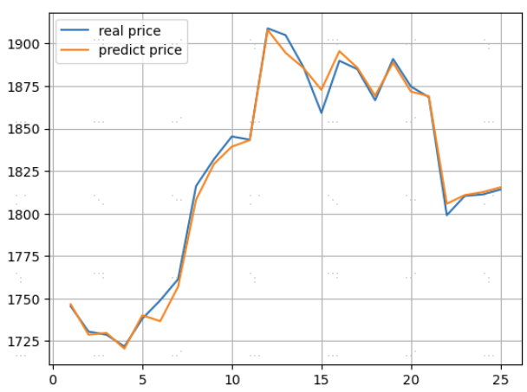
茅台600519，已知过去三年（2020年8月24日至2023年8月17日）9：31-10：00收盘价数据预测10：04收盘价，样本外数据7月14至8月17，样本内至7月13日
样本外股价mae为3.65

Slide 21
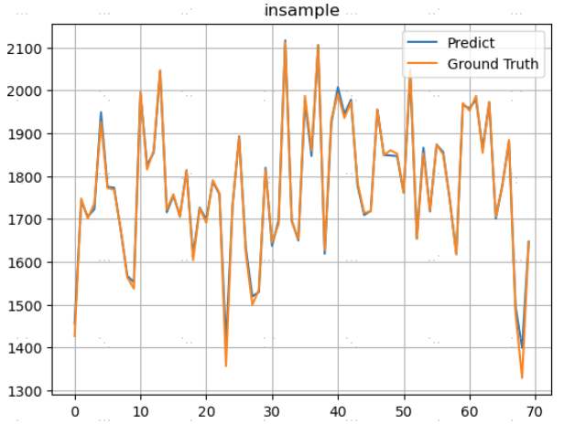
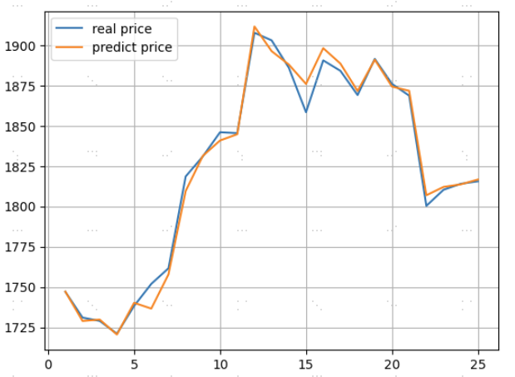
茅台600519，已知过去三年（2020年8月24日至2023年8月17日）9：31-10：00收盘价数据预测10：05收盘价，样本外数据7月14至8月17，样本内至7月13日
样本外股价mae为3.98

Slide 22
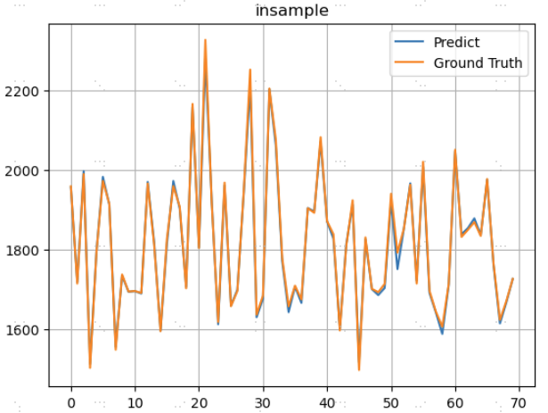
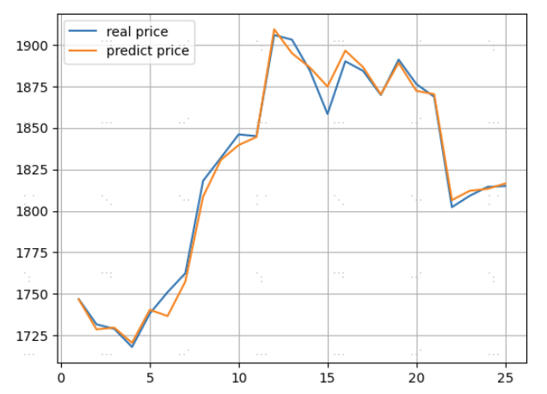
茅台600519，已知过去三年（2020年8月24日至2023年8月17日）9：31-10：00收盘价数据预测10：06收盘价，样本外数据7月14至8月17，样本内至7月13日
样本外股价mae为4.09

Slide 23
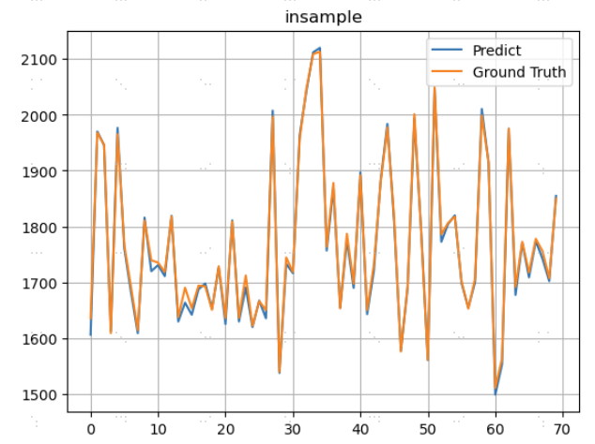
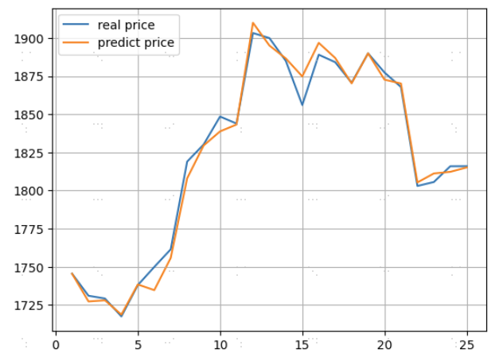
茅台600519，已知过去三年（2020年8月24日至2023年8月17日）9：31-10：00收盘价数据预测10：07收盘价，样本外数据7月14至8月17，样本内至7月13日
样本外股价mae为4.47

Slide 24
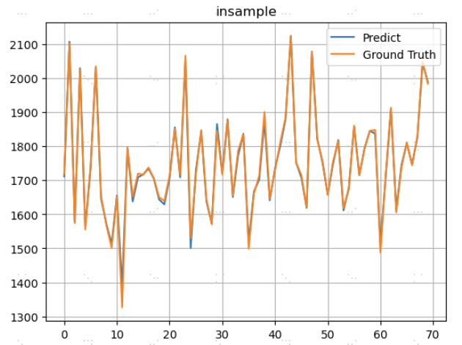
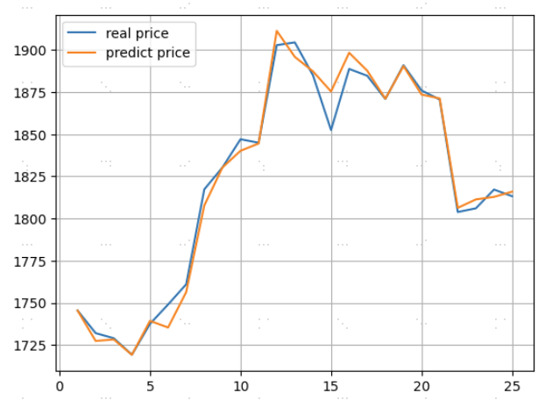
茅台600519，已知过去三年（2020年8月24日至2023年8月17日）9：31-10：00收盘价数据预测10：08收盘价，样本外数据7月14至8月17，样本内至7月13日
样本外股价mae为4.63

Slide 25
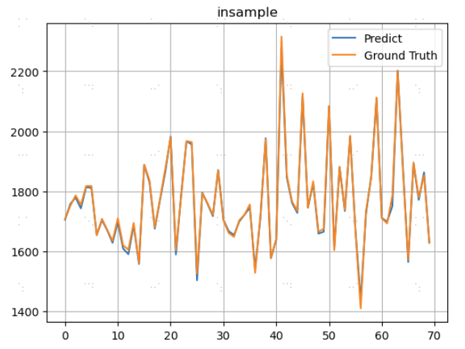
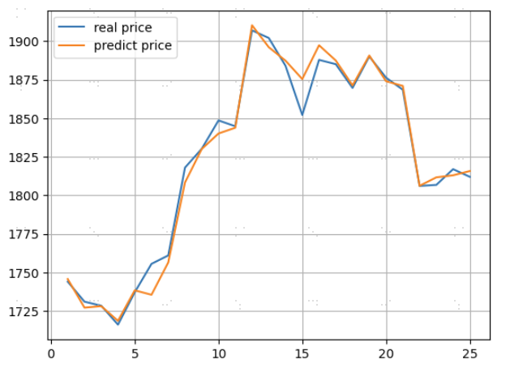
茅台600519，已知过去三年（2020年8月24日至2023年8月17日）9：31-10：00收盘价数据预测10：09收盘价，样本外数据7月14至8月17，样本内至7月13日
样本外股价mae为4.84

Slide 26
茅台600519，已知过去三年（2020年8月24日至2023年8月17日）9：31-10：00收盘价数据预测10：10收盘价，样本外数据7月14至8月17，样本内至7月13日
样本外股价mae为

Slide 27
茅台600519，已知过去三年（2020年8月24日至2023年8月17日）9：31-10：00收盘价数据预测10：11收盘价，样本外数据7月14至8月17，样本内至7月13日
样本外股价mae为

Slide 28
茅台600519，已知过去三年（2020年8月24日至2023年8月17日）9：31-10：00收盘价数据预测10：12收盘价，样本外数据7月14至8月17，样本内至7月13日
样本外股价mae为

Slide 29
茅台600519，已知过去三年（2020年8月24日至2023年8月17日）9：31-10：00收盘价数据预测10：13收盘价，样本外数据7月14至8月17，样本内至7月13日
样本外股价mae为

Slide 30
茅台600519，已知过去三年（2020年8月24日至2023年8月17日）9：31-10：00收盘价数据预测10：14收盘价，样本外数据7月14至8月17，样本内至7月13日
样本外股价mae为

Slide 31
茅台600519，已知过去三年（2020年8月24日至2023年8月17日）9：31-10：00收盘价数据预测10：15收盘价，样本外数据7月14至8月17，样本内至7月13日
样本外股价mae为

Slide 32
茅台600519，已知过去三年（2020年8月24日至2023年8月17日）9：31-10：00收盘价数据预测10：16收盘价，样本外数据7月14至8月17，样本内至7月13日
样本外股价mae为

Slide 33
茅台600519，已知过去三年（2020年8月24日至2023年8月17日）9：31-10：00收盘价数据预测10：17收盘价，样本外数据7月14至8月17，样本内至7月13日
样本外股价mae为

Slide 34
茅台600519，已知过去三年（2020年8月24日至2023年8月17日）9：31-10：00收盘价数据预测10：18收盘价，样本外数据7月14至8月17，样本内至7月13日
样本外股价mae为

Slide 35
茅台600519，已知过去三年（2020年8月24日至2023年8月17日）9：31-10：00收盘价数据预测10：19收盘价，样本外数据7月14至8月17，样本内至7月13日
样本外股价mae为

Slide 36
茅台600519，已知过去三年（2020年8月24日至2023年8月17日）9：31-10：00收盘价数据预测10：20收盘价，样本外数据7月14至8月17，样本内至7月13日
样本外股价mae为

Slide 37
茅台600519，已知过去三年（2020年8月24日至2023年8月17日）9：31-10：00收盘价数据预测10：21收盘价，样本外数据7月14至8月17，样本内至7月13日
样本外股价mae为

Slide 38
茅台600519，已知过去三年（2020年8月24日至2023年8月17日）9：31-10：00收盘价数据预测10：22收盘价，样本外数据7月14至8月17，样本内至7月13日
样本外股价mae为

Slide 39
茅台600519，已知过去三年（2020年8月24日至2023年8月17日）9：31-10：00收盘价数据预测10：23收盘价，样本外数据7月14至8月17，样本内至7月13日
样本外股价mae为

Slide 40
茅台600519，已知过去三年（2020年8月24日至2023年8月17日）9：31-10：00收盘价数据预测10：24收盘价，样本外数据7月14至8月17，样本内至7月13日
样本外股价mae为

Slide 41
茅台600519，已知过去三年（2020年8月24日至2023年8月17日）9：31-10：00收盘价数据预测10：25收盘价，样本外数据7月14至8月17，样本内至7月13日
样本外股价mae为

Slide 42
茅台600519，已知过去三年（2020年8月24日至2023年8月17日）9：31-10：00收盘价数据预测10：26收盘价，样本外数据7月14至8月17，样本内至7月13日
样本外股价mae为

Slide 43
茅台600519，已知过去三年（2020年8月24日至2023年8月17日）9：31-10：00收盘价数据预测10：27收盘价，样本外数据7月14至8月17，样本内至7月13日
样本外股价mae为

Slide 44
茅台600519，已知过去三年（2020年8月24日至2023年8月17日）9：31-10：00收盘价数据预测10：28收盘价，样本外数据7月14至8月17，样本内至7月13日
样本外股价mae为

Slide 45
茅台600519，已知过去三年（2020年8月24日至2023年8月17日）9：31-10：00收盘价数据预测10：29收盘价，样本外数据7月14至8月17，样本内至7月13日
样本外股价mae为

Slide 46
茅台600519，已知过去三年（2020年8月24日至2023年8月17日）9：31-10：00收盘价数据预测10：30收盘价，样本外数据7月14至8月17，样本内至7月13日
样本外股价mae为

Slide 47
茅台600519，已知过去三年（2020年8月24日至2023年8月17日）9：31-10：00收盘价数据预测10：06收盘价，样本外数据7月14至8月17，样本内至7月13日
样本外股价mae为

Slide 48
交易时点选择 模型展示
方法：GRU（门控循环单元）
一级项目（12，不加粗）
二级项目 (12号)
文本文字（12，不加粗）
一级项目（12，不加粗）
二级项目 (12号)
数据来源（8，不加粗）
Notes:
Sample bullet slide.

Slide 49
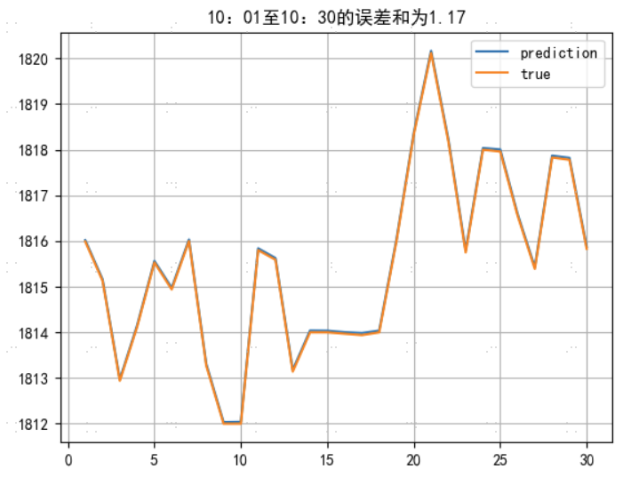
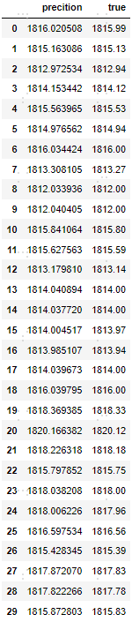
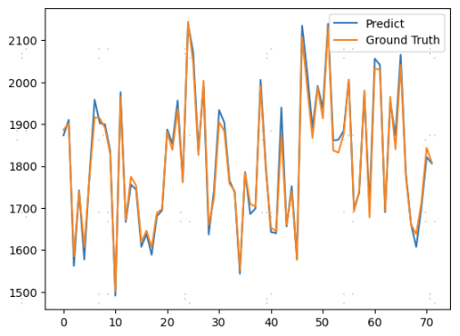
茅台600519(用到未来信息了）
样本内预测情况

Slide 50
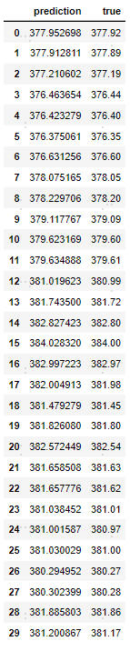
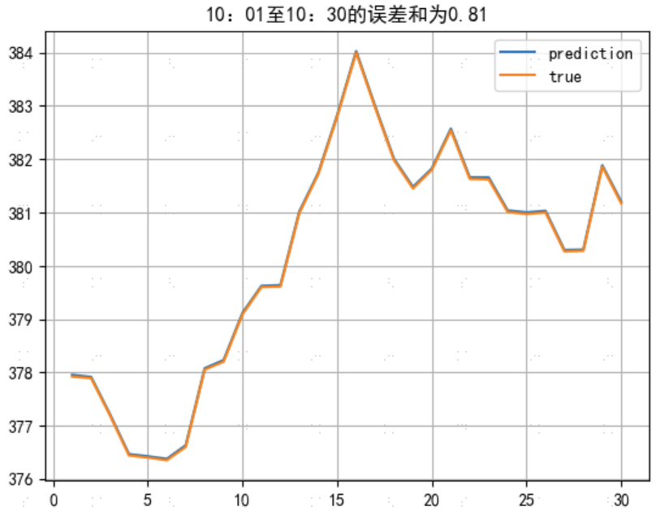
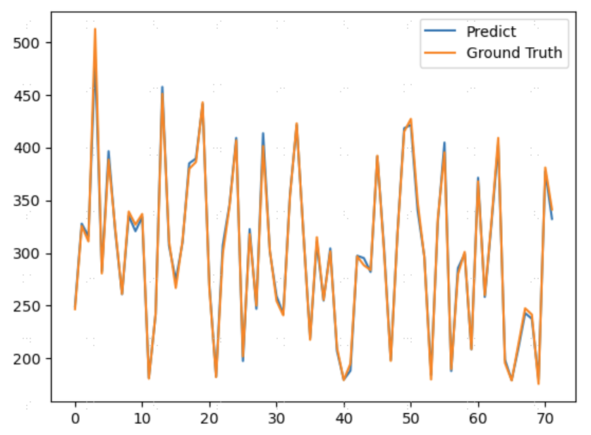
金山办公688111 (用到未来信息了）

Slide 51
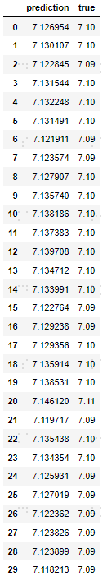
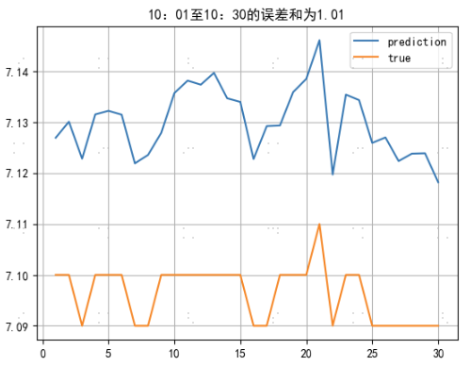
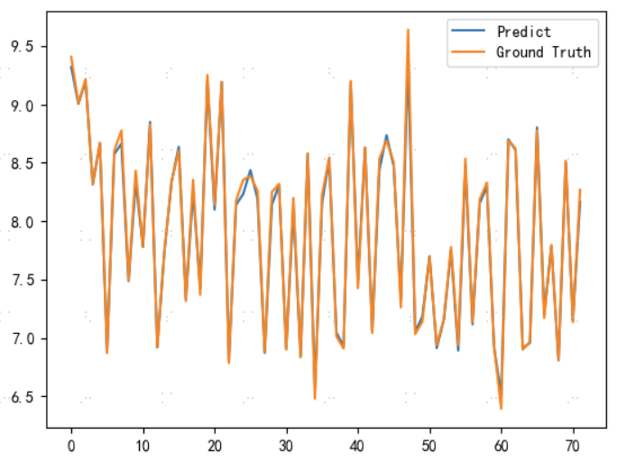
浦发银行600000 (用到未来信息了）

Slide 52
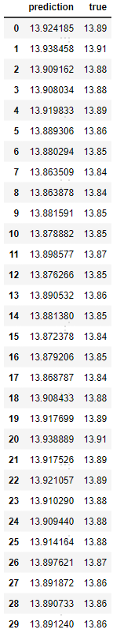
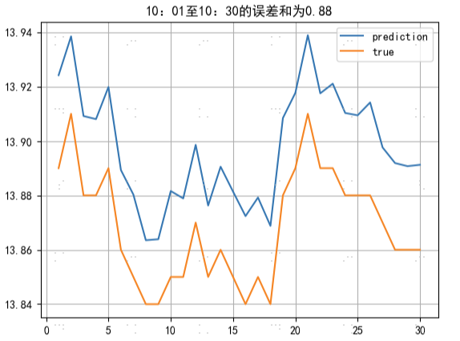
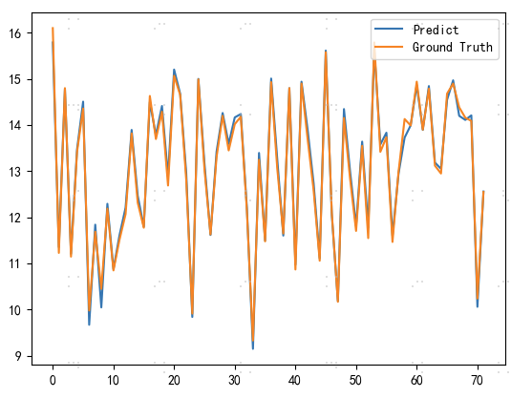
白云机场600004 (用到未来信息了）

Slide 53
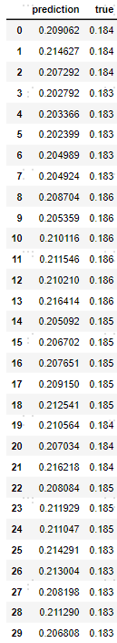
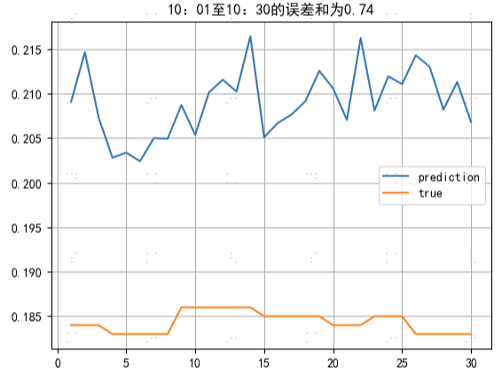
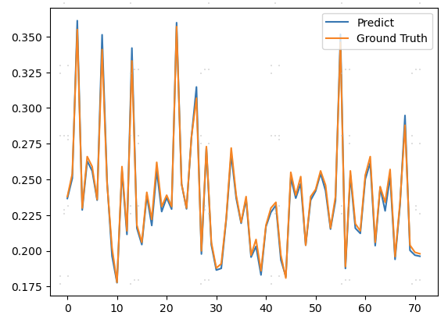
海科B(不太对）900938 (用到未来信息了）

Slide 54
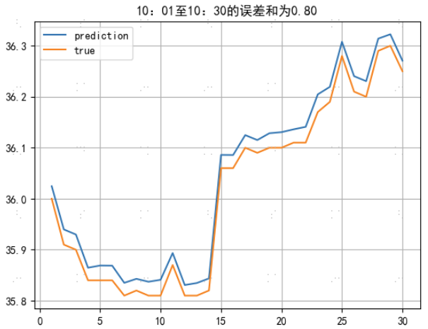
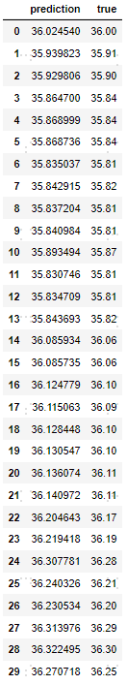
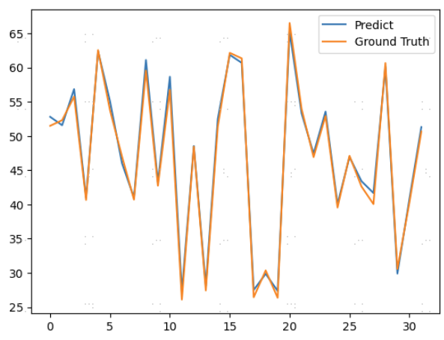
德龙激光688170 (用到未来信息了）

Slide 55
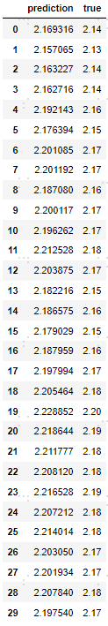
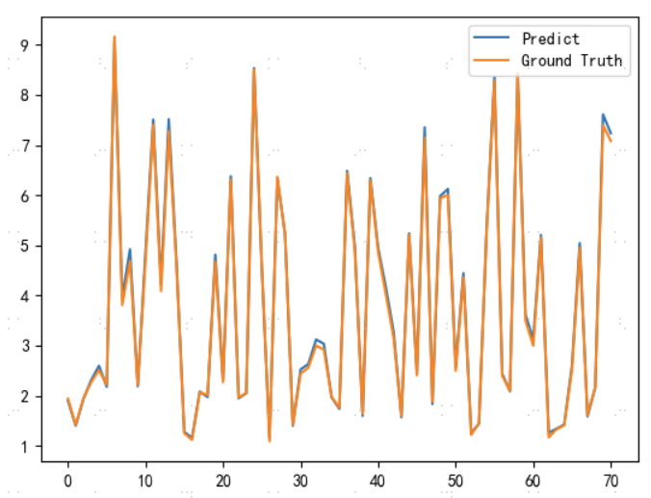
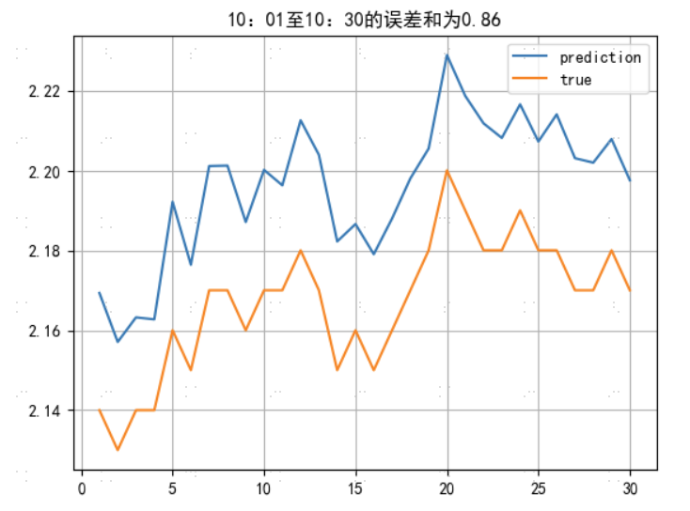
金科股份000656.SZ (用到未来信息了）

Slide 56
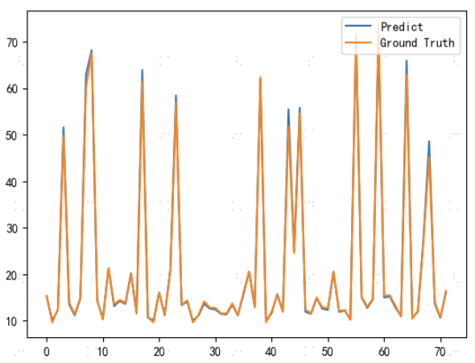
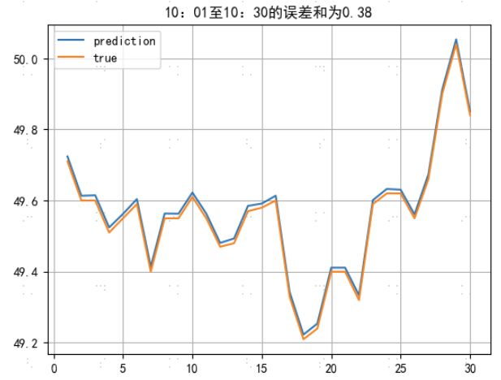
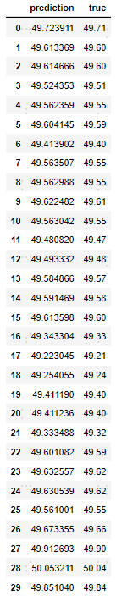
剑桥科技603083 (用到未来信息了）

Slide 57
论点展示（20，不加粗） 两栏（16，不加粗）
小标题(12，不加粗)
正文（12，不加粗）
小标题(12，不加粗)
正文（ 12，不加粗）
小标题(12，不加粗)
正文（ 12，不加粗）
数据来源（8，不加粗）

Slide 58
数据表格（20，不加粗） 带高亮行
文本列（10，加粗） | 数据列 | 数据列 | 数据列 | 数据列
文本列 | 0.00% | 0.00% | 0.00% | 0.00%
文本列 | 0.00% | 0.00% | 0.00% | 0.00%
文本列 | 0.00% | 0.00% | 0.00% | 0.00%
文本列 | 0.00% | 0.00% | 0.00% | 0.00%
文本列 | 0.00% | 0.00% | 0.00% | 0.00%
文本列 | 0.00% | 0.00% | 0.00% | 0.00%
文本列 | 0.00% | 0.00% | 0.00% | 0.00%
文本列 | 0.00% | 0.00% | 0.00% | 0.00%
文本列 | 0.00% | 0.00% | 0.00% | 0.00%
文本列 | 0.00% | 0.00% | 0.00% | 0.00%
文本列 | 0.00% | 0.00% | 0.00% | 0.00%
数据来源（8，不加粗）
Notes:
Sample financial table slide, with band shading.

Slide 59
文本表格（20，不加粗）
项目列（10，加粗） | 详情列（10，加粗） | 详情列（10，加粗）
子项目 | 文本文字 一级内容 二级内容 | 文本文字 一级内容 二级内容
子项目 | 文本文字 一级内容 二级内容 | 文本文字 一级内容 二级内容
子项目 | 文本文字 一级内容 二级内容 | 文本文字 一级内容 二级内容
数据来源（8，不加粗）
Notes:
Sample text-heavy table slide, with first column shaded.

Slide 60
图表颜色
图表色板
图表色板（按颜色相近度排列）
DV1
R0/G0/B120
Hex: 000078
DV2
R0/G10/B210
Hex: 000AD2
DV3
R0/G70/B255
Hex: 0046FF
DV4
R5/G115/B255
Hex: 0573FF
DV5
R5/G152/B250
Hex: 0598FA
DV6
R56/G49/B160
Hex: 3831A0
DV7
R72/G63/B205
Hex: 483FCD
DV8
R105/G81/B255
Hex: 6951FF
DV9
R145/G128/B255
Hex: 9180FF
DV10
R132/G38/B133
Hex: 842685
DV11
R180/G54/B232
Hex: B436E8
DV12
R43/G166/B148
Hex: 2BA694
DV13
R0/G127/B107
Hex: 007F6B
DV14
R1/G89/B76
Hex: 01594C
强调色
表格背景色
Red
R213/G34/B25
Hex: D52219
小图标强调
Light Gray
R240/G240/B240
Hex: F0F0F0
Icy Blue
R95/G240/B255
Hex: 5FF0FF
Mid Blue
R5/G152/B250
Hex: 0598FA
图表强调：高亮行
Red
R213/G34/B25
Hex: D52219
Green
R0/G183/B96
Hex: 00B760
Orange
R249/G103/B6
Hex: F97F66
图表强调：强对比
Notes:
Color palette.

Slide 61
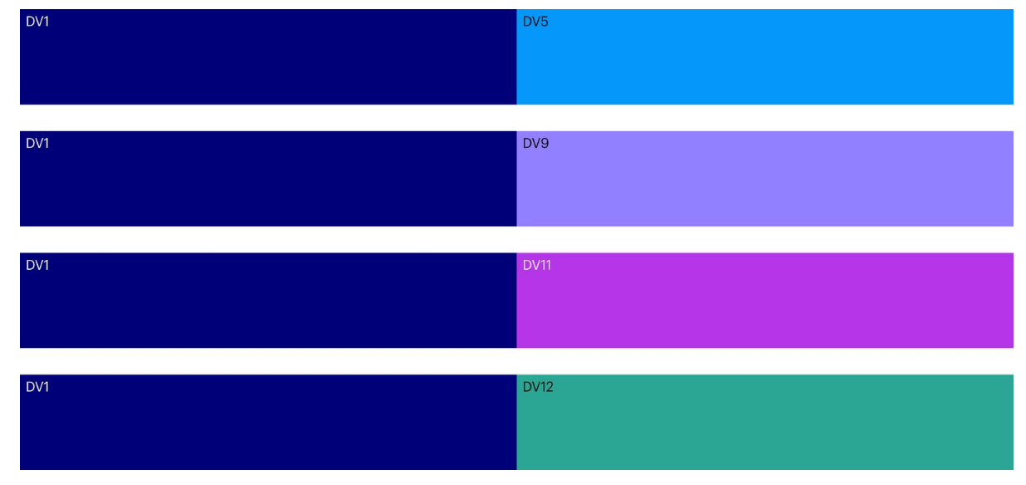
色板 仅供数据图表中使用
2种颜色
Notes:
Color palette.

Slide 62
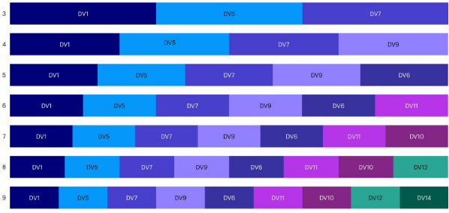
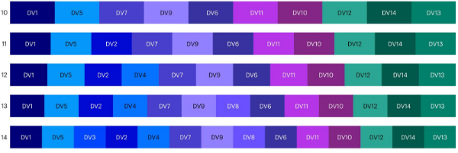
色板 仅供数据图表中使用
3-14种颜色使用顺序
Notes:
Color palette.

Slide 63
图表示例 一栏
图表标题（10，加粗）
数据来源（8，不加粗）
Notes:
Full-page chart slide.

Slide 64
图表示例 两栏
图表标题（10，加粗）
图表标题（10，加粗）
数据来源（8，不加粗）
Notes:
Two charts – top and bottom.

Slide 65
图表示例 两栏
图表标题（10，加粗）
图表标题（10，加粗）
数据来源（8，不加粗）
Notes:
Two charts – left and right.

Slide 66
图表示例 三栏
图表标题（10，加粗）
图表标题（10，加粗）
图表标题（10，加粗）
数据来源（8，不加粗）
Notes:
Three charts.

Slide 67
图表示例 四栏
图表标题（10，加粗）
图表标题（10，加粗）
图表标题（10，加粗）
图表标题（10，加粗）
数据来源（8，不加粗）
Notes:
Four charts.

Slide 68
图表示例 2*2栏
图表标题（10，加粗）
图表标题（10，加粗）
图表标题（10，加粗）
图表标题（10，加粗）
数据来源（8，不加粗）
Notes:
Four charts – quadrant layout.

Slide 69

文本文字

Slide 70


主标题（20，不加粗） 副标题（16，不加粗）
文本文字
文本文字

Slide 71


主标题（20，不加粗） 副标题（16，不加粗）
1
要点
2
要点
数据来源（ 8，不加粗）
Notes:
Stock image plus two white boxes.

Slide 72
要点一
要点二
要点三
要点四
要点五
要点六
要点七
要点十
要点八
要点九
主要观点
文本文字
数据来源（ 8，不加粗）
Notes:
Central point with surrounding boxes

Slide 73

主要观点
文本文字
数据来源（ 8，不加粗）
Notes:
Full bleed stock image + central idea.

Slide 74

主标题
要点1
文本文字
要点2
文本文字
要点3
文本文字
Notes:
Left hero picture plus three key takeaways.

Slide 75

主标题（20，不加粗）
要点1
文本文字
要点2
文本文字
要点3
文本文字
Notes:
Full bleed image with three white boxes.

Slide 76
主标题（20，不加粗） 副标题（16，不加粗）
Capital return
Income
Equities
Earning
growth
Value
Change
Yield
Total return
Government
bonds
Roll return
Value
Change
Yield
Total return

Slide 77
主标题（20，不加粗） 副标题（16，不加粗）
要点1
要点2
要点3
要点4
文本文字
文本文字
文本文字
文本文字
文本文字
文本文字
文本文字
文本文字
文本文字
文本文字
文本文字
文本文字
文本文字
文本文字
文本文字
文本文字
Notes:
Four points with light blue background.

Slide 78
主标题（20，不加粗） 副标题（16，不加粗）
文本文字
要点1
要点2
要点4
要点3
要点5
文本文字
文本文字
文本文字
文本文字
数据来源（8，不加粗）
Notes:
Pyramid slide.

Slide 79



文本&小图标 小图标素材在M:\市场片\市场服务部\公共盘\新VI
标题（12，加粗）
文本文字（12，不加粗）
标题（12，加粗）
文本文字（12，不加粗）
标题（12，加粗）
文本文字（12，不加粗）
数据来源（8，不加粗）

Slide 80
文本&小图标 小图标素材在M:\市场片\市场服务部\公共盘\新VI
标题（12，加粗）
文本文字（12，不加粗）
标题（12，加粗）
文本文字（12，不加粗）
标题（12，加粗）
文本文字（12，不加粗）
数据来源（8，不加粗）

Slide 81
谢谢

